Slide 1







Hot City
“Party like a local”
Dr. Ανδρέας Κομνηνός
Τζέριες Μπεσαράτ
PhD student
Ειρήνη Λάγιου
PhD student
Γιώργος Παπαδημητρίου
MSc student

Slide 2



Πως ζωντανεύει ο χάρτης;
Χάρτης
Κινητό

Slide 3
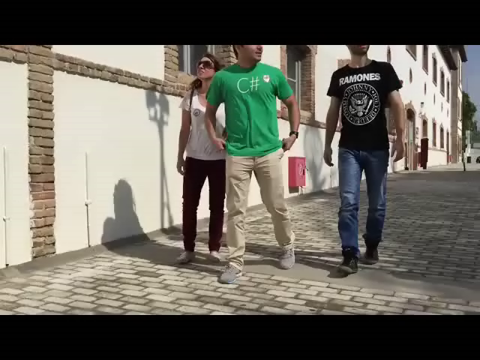
Hot City

Slide 4



Πρόβλημα
Τουριστικοί Οδηγοί
Διαδικτυακές Εφαρμογές
ΠΛΗΡΟΦΟΡΙΑ ΑΠΟ ΤΟΥΡΙΣΤΕΣ
ΠΑΡΩΧΗΜΕΝΗ - ΣΤΑΤΙΚΗ

Slide 5



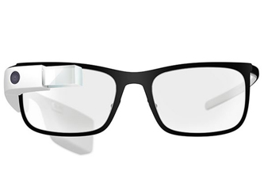
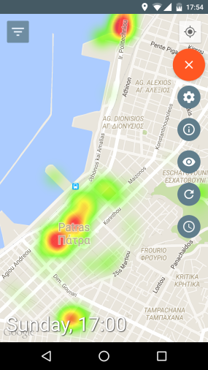
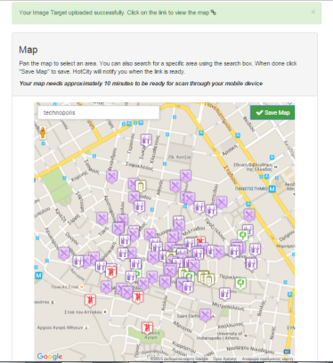
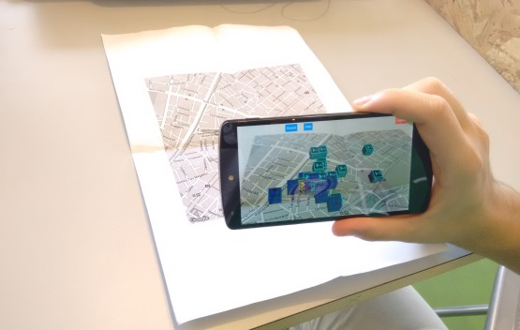
H υπηρεσία μας – REAL TIME & LOCALS
Our Service
Glasses
Web based
2D
3D

Slide 6
Πηγές Εσόδων
Ιδιοκτήτες Καταστημάτων (Venues)
Τουριστικοί Πράκτορες
Branding (white-label product)
SaaS (Software as a Service)
Fixed contract basis (monthly/annually)

Slide 7
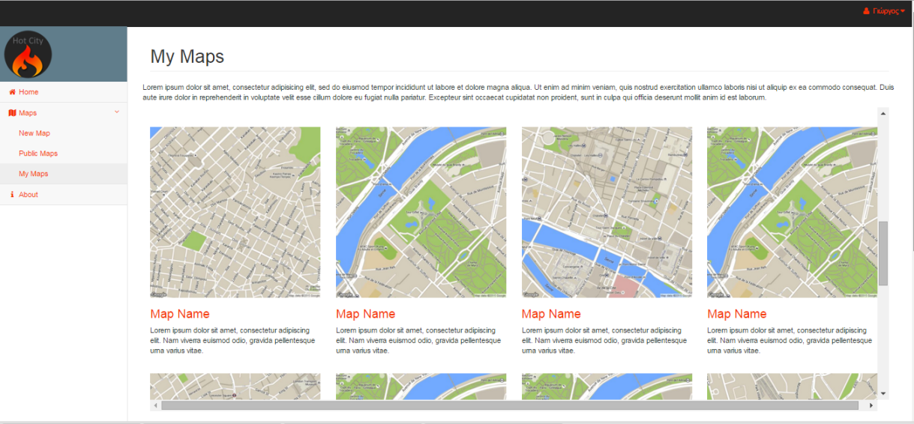



Screenshots
Platform (http://150.140.15.50/hotcityAR)
3D
2D

Slide 8
ΕΥΧΑΡΙΣΤΟΥΜΕ ΓΙΑ ΤΗΝ ΠΡΟΣΟΧΗ ΣΑΣ!
akomninos, besarat,lagiou,papadimitr @ceid.upatras.gr

